Slide 1


光大银行“稳经济、进万企”
系列服务产品宣介
福清支行姚雪凡
13905040512

Slide 2
光大银行简介
1

Slide 3
光大银行简介
总部
福清支行
光大银行成立于1992年8月
全国性股份制商业银行
2010年8月在上交所挂牌上市
2013年12月在香港联交所挂牌上市
“全球银行1000强排行榜”中，位列第32名
光大福清支行于2010年11月4日成立
办公地址位于音西街道福人路台商会馆一层、二层
下设两处社区支行，分别是福清万达社区支行成立及福清龙旺名城社区支行。

Slide 4
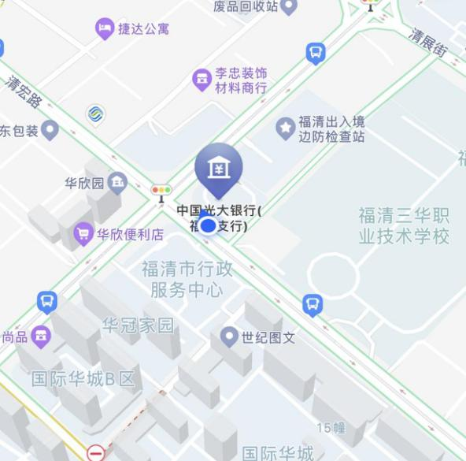
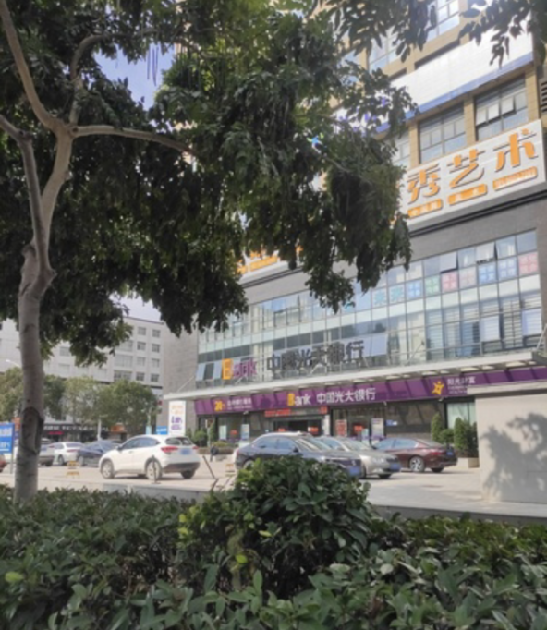
光大银行简介
光大银行
福清支行
三华学校
福人路
行政服务中心
清宏路

Slide 5
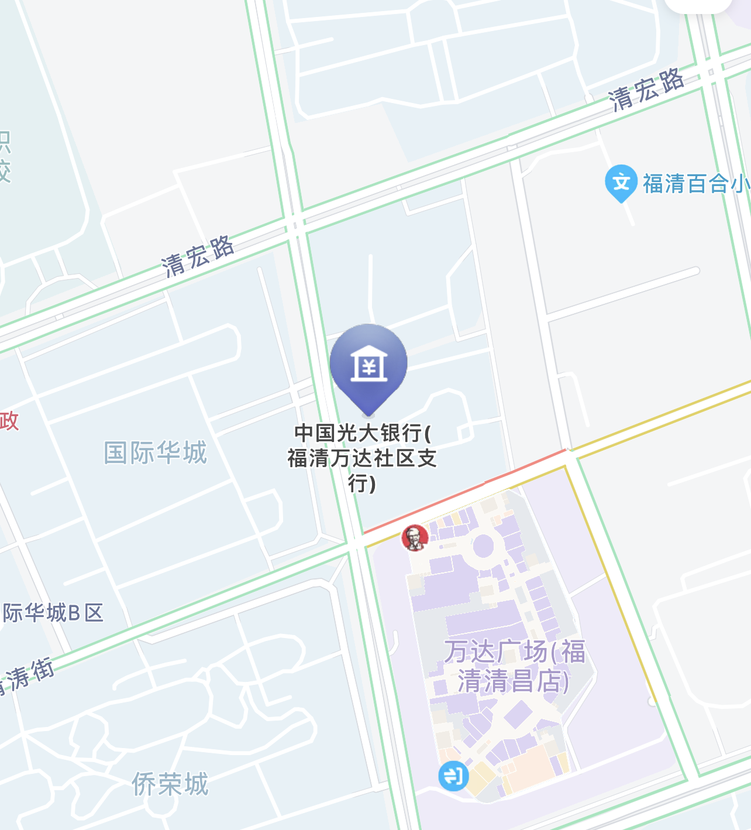
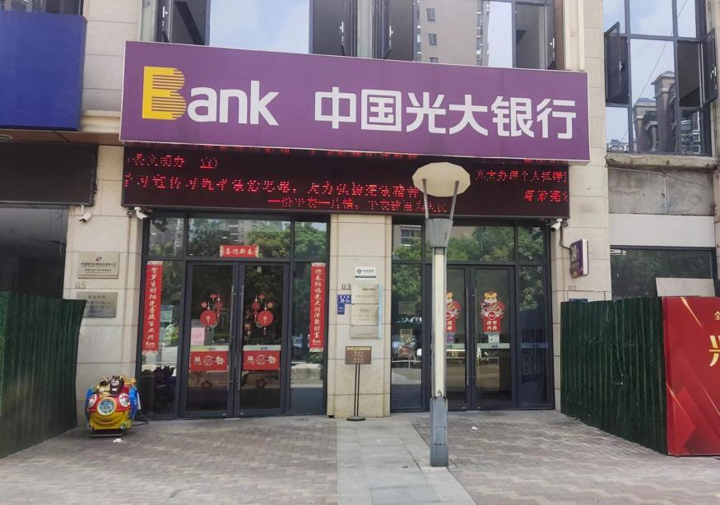
光大银行简介
光大银行福清万达社区支行

Slide 6
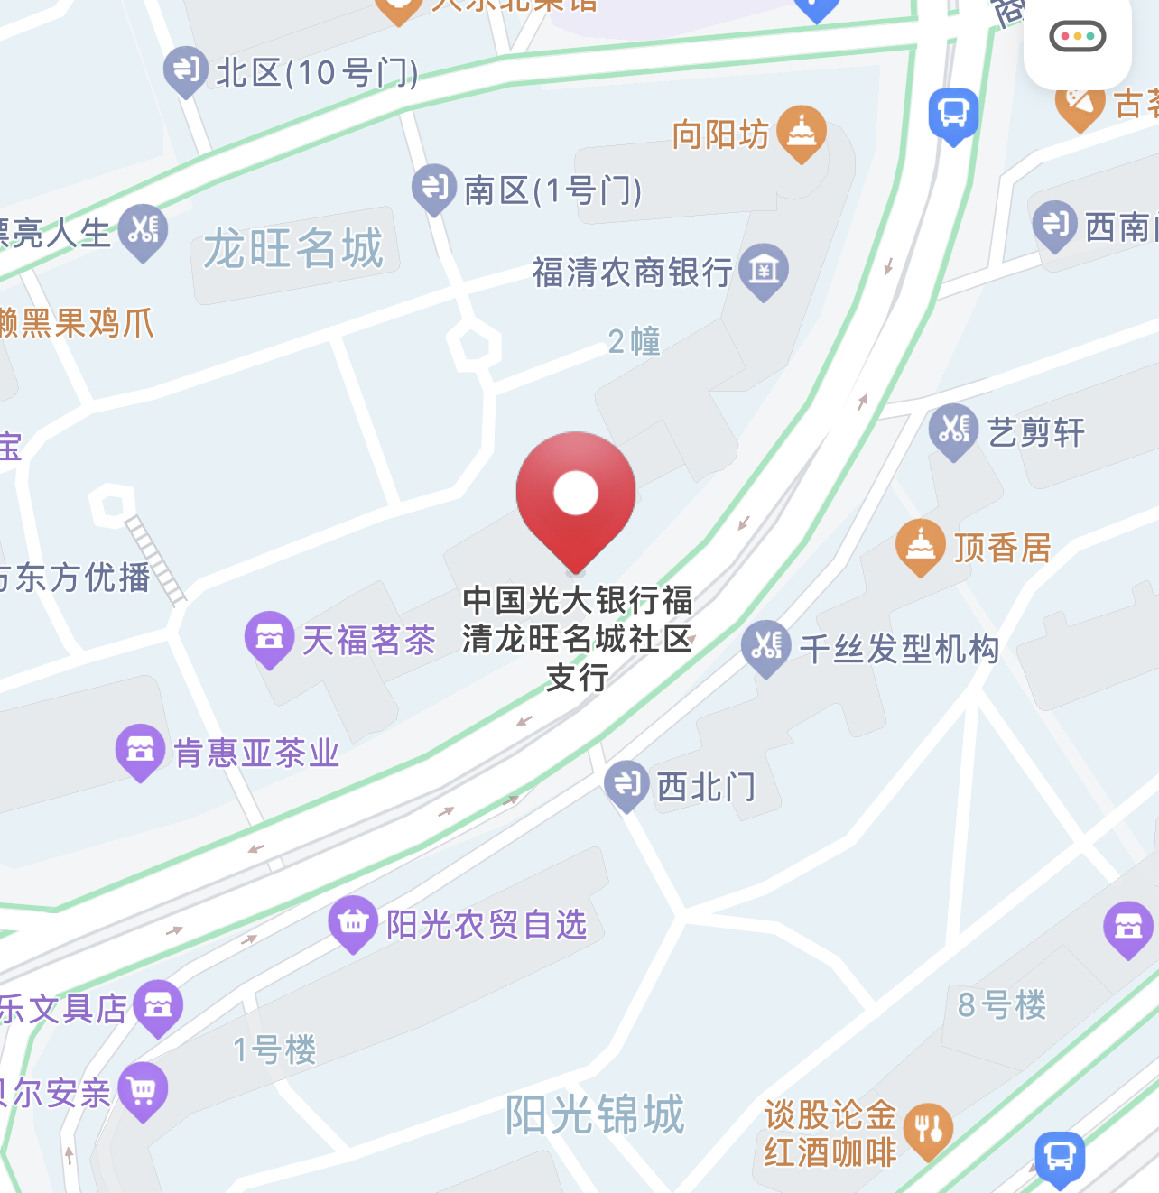
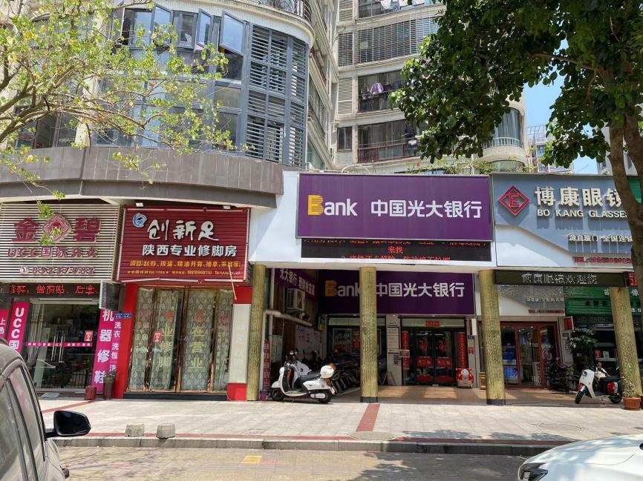
光大银行简介
光大银行福清龙旺名城社区支行

Slide 7
主要产品及政策介绍
2

Slide 8




主要产品介绍
项目融资贷款
福清支行
产品特色
为解决企事业单位在建或意见项目的融资需求而发放的贷款
办理条件
借款人通常是为建设、经营项目或为该项目融资而组建的企事业法人，包括主要从事该项目建设、经营或融资的既有企事业法人
授信额度
福州分行审批权限最高3亿元
担保方式
土地、在建工程抵押；企业法定代表人或主要控股股东提供连带责任保证担保
网点影响
1
2
3
4

Slide 9
主要产品介绍
技改贷政府贴息政策
福清支行
定义
列入省重点技改项目库的项目，项目内容为固定资产技术改造、设备更新的。
优惠政策
首笔投放之日起2年内，给予年化3%的贴息。
授信额度
单一企业或单个项目贷款额不超过3亿元，且不超过项目总投的50%。
注意事项
须向工信部门提交入库申请，并在金服云平台录入项目融资需求。
网点影响
1
2
3
4

Slide 10
主要产品介绍
流动资金贷款
福清支行
产品特色
期限灵活的用于日常经营周转的贷款，能够满足借款人正常生产经营中经常性、临时性的中、短期流动资金需求，目前针对不同客群将有不同程度的利率减点优惠
办理条件
经营正常、信用良好的企业均可申请
授信额度
根据企业实际需求以及财务数据测算情况，最高可达2亿元。
担保方式
抵押担保、企业法定代表人或主要控股股东提供连带责任担保
不同抵押物抵押率有所区别：住宅70%、写字楼60%、土地及厂房50%、机器设备40%，对于生产制造型企业，可放大抵押率最高至100%，以分行审批为准。
网点影响
1
2
3
4

Slide 11
主要产品介绍
纾困贷
福清支行
产品特色
针对小微企业，在疫情期间的政府贴息1%的流贷品种。
办理条件
经营正常、信用良好的企业，须通过“金服云”平台申请，进入到我省纾困贷名单内的客户
授信额度
单个授信主体最高可申请1000万元纾困贷，贷款利率可达年化3.2%。
担保方式
抵押担保、企业法定代表人或主要控股股东提供连带责任担保
网点影响
1
2
3
4

Slide 12
特色产品介绍
科技贷
福清支行
产品特色
面向科技型企业、高新技术企业（须进入省科技厅的科技型企业库）推出的一款专项贷款产品
办理条件
经营正常、信用良好的科技型中小微企取均可申请
授信额度
根据企业资质和需求而定，成熟工业园区抵押物抵押率可达评估价的120%，货款金额可达2000万元
担保方式
信用、连带责任保证担保或抵押担保
网点影响
1
2
3
4

Slide 13
普惠信用贷介绍
小额信用贷
（专精特新企业）
福清支行
产品特色
为解决专精特新制造业小微企业融资需求，推出的一款无抵押，信用贷的专项融资产品
办理条件
企业融资结构清晰、无复杂担保圈、纳稅申报收入真实，拥有较稳定优质上下游客户基础
授信额度
贷款金额最高可达300万元。
担保方式
企业法定代表人或主要控股股东提供连带责任担保
网点影响
1
2
3
4

Slide 14
普惠信用贷介绍
阳光e税贷
福清支行
产品特色
面向企业客户推出的一款在线申请．签约、支用、还款的短期线上化可循环货款产品。产品以企业纳稅数据作为额度测算主要依据
办理条件
经营正常、信用良好的小微企业，企业纳税等级在B级及以上．近一年有完整增值税纳税申报记录
授信额度
无抵押信用贷款，贷款金额可达200万元，利率最低可达4.5%
担保方式
企业法定代表人或主要控股股东提供连带责任保证担保
网点影响
1
2
3
4

Slide 15
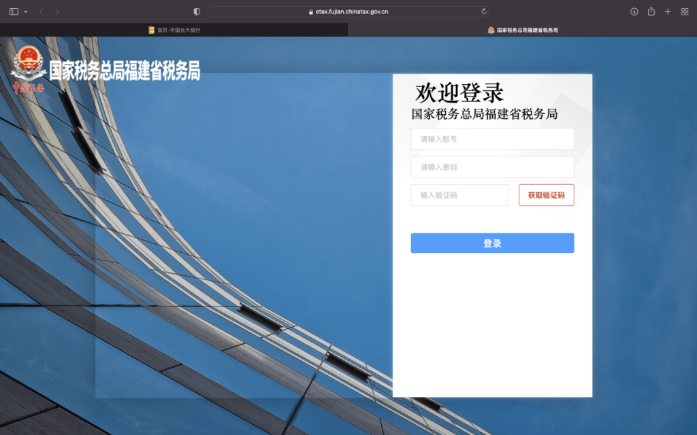
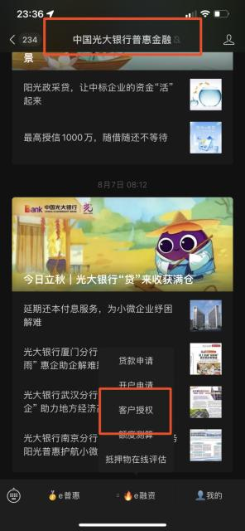
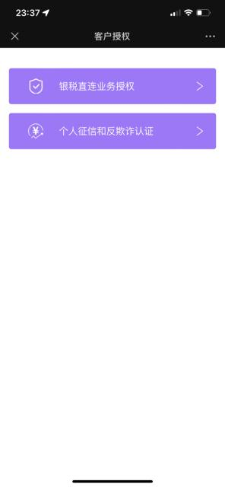
普惠信用贷介绍
福清支行
网点影响
由法人从国家税务总局福建省税务局的个人登录界面登录办理税务授权https://etax.fujian.chinatax.gov.cn/vzoom-fj/syhd/login.html
通过光大银行普惠金融微信公众号，办理银企直连授权、个人征信及反欺诈认证

Slide 16
普惠信用贷介绍
阳光e微贷
福清支行
产品特色
面向我行存量对公有效客户，依据企业及法定代表人在我行的资产及交易情况，结合掌握的内外部数据辅助分析决策，面向小微企业推出的纯信用，在线申请，在线签约、支用、还款的循环贷款
办理条件
我行对公有效客户、经营正常、信用良好的小微企业，法定代表人年龄22-65周岁
授信额度
无抵押信用贷款，贷款金额可达200万元，利率最低可达3.85%
担保方式
企业法定代表人或主要控股股东提供连带责任保证担保
网点影响
1
2
3
4

Slide 17
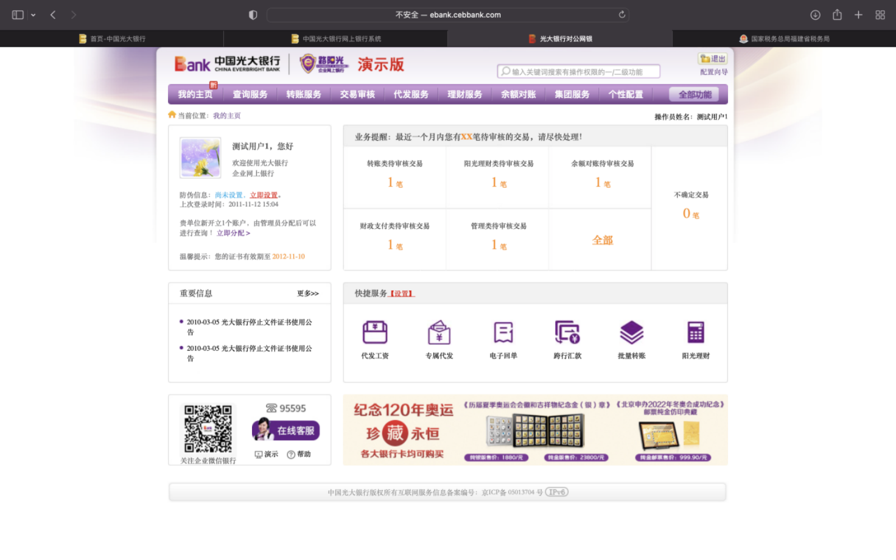
普惠信用贷介绍
福清支行
e微贷须先成为我行有效客户，并且在我行进行结算，通过总行模型测算进入白名单后即可获得额度。具体额度测算在我行的网银界面进行操作。
网点影响

Slide 18
普惠信用贷介绍
阳光e抵贷
福清支行
产品特色
为满足客户快捷、便利的融资需求，结合企业及法人经营情况、押品质量和信用状况等，为优质小微企业提供的在线申请、模型审批、自主提款和还款的快捷融资产品，单笔提款最长期限36个月
办理条件
能提供普通住宅为抵押物的小微企业、个人独资企业、合伙企业及个体工商户，经营期限高于1年，法定代表人年龄22-65周岁
授信额度
抵押率最高可达80%，贷款金额可达500万元，利率最低可达3.85%
担保方式
抵押、企业法定代表人或主要控股股东提供连带责任保证担保
网点影响
1
2
3
4

Slide 19
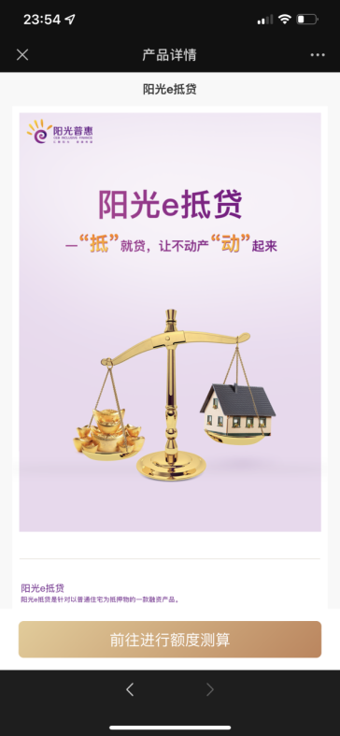
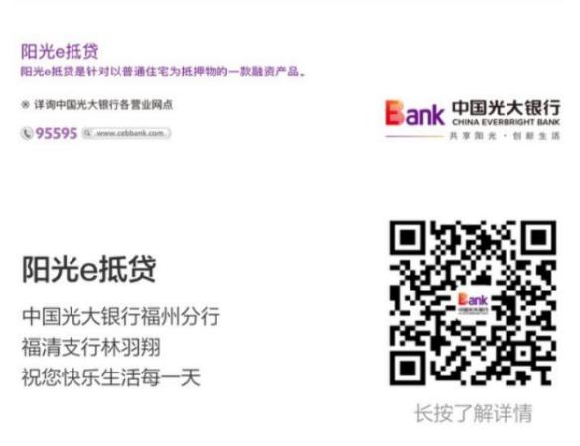
普惠信用贷介绍
点击按钮进入测算界面，根据相应提示输入抵押物信息，测算可贷款额度
福清支行
网点影响
通过扫描二维码，进入e抵贷的测算界面

Slide 20
优惠政策介绍
贷款利率优惠政策
利率优惠种类：制造业、绿色贷款、专精特新、重点项目、普惠、精准帮扶等
以上类型同时满足时采用最高优惠，若同时满足两项或以上时，还有额外优惠，
最高优惠幅度可达1.1%
福清支行

Slide 21
存款、理财产品介绍
光银现金A
阳光碧机构盈
EB395
EB1669
网点影响
截止2022年7月24日，近7日年化收益率2.395%
1万元起购，1千元递增
本金支持7X24小时快速到账(每日限额1亿元)
交易所工作日15:15以前买入，即可享受当日收益
光大理财风险评级：2星级
截止2022年7月24日，近7日年化收益率2.090%
1万元起购，1千元递增
本金支持7X24小时快速到账(每日限额2亿元)
交易所工作日15:15以前买入，即可享受当日收益
光大理财风险评级：2星级

Slide 22
存款、理财产品介绍
业务品种 | 最高利率 （根据实际情况，以分行审批为准）
一、活期存款 | 0.30
二、协定存款 | 1.90
三、通知存款
1天通知 | 1.55
7天通知 | 2.10
四、定期存款
3个月 | 1.85
6个月 | 2.05
1年 | 2.25
2年 | 2.85
3年 | 3.30
福清支行
网点影响

Slide 23
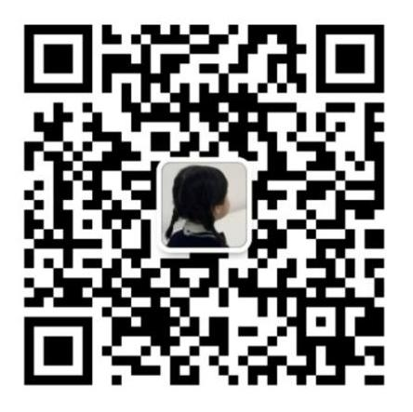
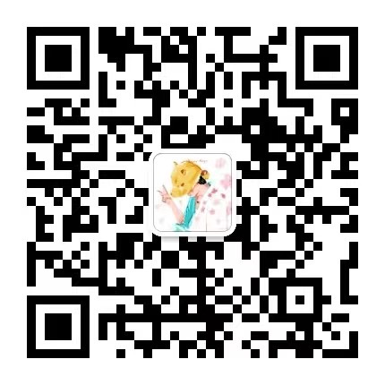
联系我们
联系地址：福清市音西街道福人路台商会馆一层、二层
福清支行
网点影响
林羽翔：联系电话
0591-38761825、18650013363
林文：联系电话
0591-38761833、18559867979

Slide 24
THANK YOU FOR YOUR ATTENTION.
感谢聆听！

